Slide 1
分页PPT
杨旭日

Slide 2


了解分页的要素
总记录数
每页显示数
共几页
当前页

Slide 3
准备所需要的类
建立一个获取分页信息的pageBean.java(声明分页的属性及一些判断)
创建DAO操作基类，其中包含findByPage方法
service
controller
jsp

Slide 4
Page类的基本信息
public class Page<E> {
// 结果集
private List<E> list;
// 查询记录总数
private int totalRecords;
// 每页多少条记录
private int pageSize;
// 第几页
private int pageNo;
/**
* @return 总页数
* */
public int getTotalPages() {
return (totalRecords + pageSize - 1) / pageSize;
}

Slide 5
请在此输入您的标题
/**
* 尾页是否大于总页数
*/
public int checkPageNo(int pageNo,int totalRecords,int pageSize){
int checkPageNo=(int) Math.ceil((totalRecords + pageSize - 1) / pageSize) ;
if(pageNo>checkPageNo){
pageNo = checkPageNo;
}
return pageNo;
}

Slide 6
/**
* 尾页是否大于总页数
*/
public int checkPageNo(int pageNo,int totalRecords,int pageSize){
int checkPageNo=(int) Math.ceil((totalRecords + pageSize - 1) / pageSize) ;
if(pageNo>checkPageNo){
pageNo = checkPageNo;
}
return pageNo;
}
/**
* 调整页码，使不超过最大页数
*/
public int adjustPageNo(int pageNo,int currentPage) {
if (pageNo !=0&&currentPage!=0) {
if (pageNo < currentPage) {
return pageNo;
}}
return currentPage;
}
请在此输入您的文本。
请在此输入您的文本。请在此输入您的文本。

Slide 7
/**
* 计算当前页开始记录
*
* @param pageSize
* 每页记录数
* @param currentPage
* 当前第几页
* @return 当前页开始记录号
*/
public int countOffset(int currentPage, int pageSize) {
int offset = pageSize * (currentPage - 1);
return offset;
}
/**
* @return 首页
* */
public int getTopPageNo() {
return 1;
}

Slide 8
/**
* @return 上一页
* */
public int getPreviousPageNo() {
if (pageNo <= 1) {
return 1;
}
return pageNo - 1;
}
/**
* @return 下一页
* */
public int getNextPageNo() {
if (pageNo >= getBottomPageNo()) {
return getBottomPageNo();
}
return pageNo + 1;
}
/**
* @return 尾页
* */
public int getBottomPageNo() {
return getTotalPages();
}

Slide 9

public List<E> getList() {
return list;
}
public void setList(List<E> list) {
this.list = list;
}
public int getTotalRecords() {
return totalRecords;
}
public void setTotalRecords(int totalRecords) {
this.totalRecords = totalRecords;
}
public int getPageSize() {
return pageSize;
}
public void setPageSize(int pageSize) {
this.pageSize = pageSize;
}
public int getPageNo() {
return pageNo;
}
public void setPageNo(int pageNo) {
this.pageNo = pageNo;
}}

Slide 10
Service方法
/**
* 根据条件，实现分页功能
* @Type:IBaseDAO.java </p>
* @Description: </p>
* @param hql currentPage{当前页} pageSize{每页显示多少条}
* @return Page 对象
* @author zw
* @date 2017-3-09 下午4:40:59
*/
public Page findByPageFq(String hql, int currentPage, int pageSize,int total);//分页查询
/**
* 根据条件，实现分页功能
* @Type:IBaseDAO.java </p>
* @Description: </p>
* @param list currentPage{当前页} pageSize{每页显示多少条}
* @return Page 对象
* @author zw
* @date 2017-3-09 下午4:40:59
*/
public Page pagingList(List list, int currentPage, int pageSize);//分页查询

Slide 11
Service实现类
public Page findByPageFq(String hql, int currentPage, int pageSize,int total) {
Page page = new Page();
int pageNo1 = page.checkPageNo(currentPage,total,pageSize);
page.setPageSize(pageSize);
int pageNo = page.adjustPageNo(pageNo1,currentPage);
int offset = page.countOffset(pageNo, pageSize);
// 分页查询结果集
List<T> list = getMyDao().findByPage(hql, offset, pageSize);
page.setPageNo(pageNo);
page.setTotalRecords(total);
page.setList(list);
return page;
}
/**
* 分页
*
* @param hql
* 集合
*
* @param currentPage
* 当前第几页
*
* @param pageSize
* 每页显示多少条
* @param total
* 总数据
*/

Slide 12
public Page pagingList(List list, int currentPage, int pageSize) {
Page page = new Page();
int pageNo1 = page.checkPageNo(currentPage,list.size(),pageSize);
page.setPageSize(pageSize);
int pageNo = page.adjustPageNo(pageNo1,currentPage);
// 当前页开始记录号
int offset = page.countOffset(pageNo, pageSize);
List arrayList = new ArrayList();
for (int i = offset; i < pageNo * pageSize; i++) {
if (i < list.size()) {
arrayList.add(list.get(i));
}
}
page.setPageNo(pageNo);
page.setTotalRecords(list.size());
page.setList(arrayList);
return page;
}
/**
* 集合分页
*
* @param list
* 集合
*
* @param currentPage
* 当前第几页
*
* @param pageSize
* 每页显示多少条
*/

Slide 13

请在此输入您的标题
请在此输入您的文本。
请在此输入您的文本。请在此输入您的文本。请在此输入您的文本。

Slide 14

请在此输入您的文本。请在此输入您的文本。请在此输入您的文本。

Slide 15

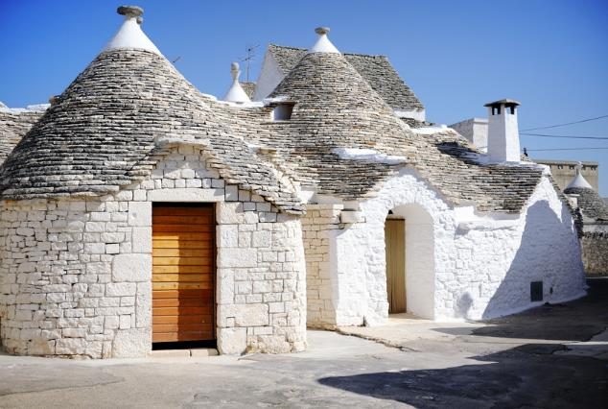

请在此输入您的标题

Slide 16
THANKS!
请在此输入您的副标题

